Slide 1
第4章 气体吸收
4.1 概述
4.2 吸收与解吸过程
4.3 多组分吸收和解吸的简捷计算法
化工分离工程
NO.<number>

Slide 2

4.1 概述
(1) 类型
吸收
解吸
根据吸收剂和溶质之间相互作用性质不同可分为一下几种类型 ：
① 物理吸收——各组分在溶剂中的溶解度不同
重点
——溶解过程
。如：油回收轻烃类 。
多组分、热效应产生——过程复杂！
化工分离工程
NO.<number>

Slide 3
4.1 概述
(1) 类型
② 化学吸收-不可逆反应的吸收
吸收
H₂SO₄
NH₃
(NH₄)₂SO₄
a．连串
复杂
b．非瞬间
③ 化学吸收 -可逆反应的
如：一乙醇胺吸收CO₂
a．汽液平衡——非线性
b．吸收率受反应速率的影响
困难！
化工分离工程
NO.<number>

Slide 4
4.1 概述
(2) 应用（工业P171）
获得产品
H₂SO₄+SO₃→(浓)H₂SO₄ ； H₂O+HCl(g)→HCl(l)
NH₃+CO₂→NH₄HCO₃
气体混合物分离
分离
焦炉气、城市煤气
苯
气体净化
原料气净化→有毒杂质；尾气、废气净化——环境保护
回收有价值组分
化工分离工程
NO.<number>

Slide 5
4.1 概述
(3) 吸收、解吸过程对生产的适应性
吸收作为一个工序:
① 操作压力——与上下工序的连续性有关，避免出现高-低-高或低-高-低的情况。
② 溶质的气相浓度——取决于工艺要求，综合各段（过程）的投资和操作费之间的经济衡量而定。
③ 毒性——对催化剂有毒害或者环境污染。
④ 能耗——充分利用每一个工厂的一切能源：
a.低压蒸汽或废热→再沸器→热源；
b.电费低 →加压→降压；c.冷却水费高→高温吸收
化工分离工程
NO.<number>

Slide 6
4.2 吸收与解吸过程
4.2.1 吸收与解吸过程流程
吸收
再生
目的：① 回收溶剂；② 回收利用被吸收气体组分。
吸收塔 —— 解吸塔（惰性气/蒸汽）
① 减压解吸
② 加入解吸介质解吸
单塔吸收
（溶剂蒸汽/贫气）
多塔吸收
化工分离工程
NO.<number>

Slide 7
4.2.1 吸收与解吸过程流程
(1) 吸收剂不需解吸再生的吸收装置
(2) 吸收剂需解吸的吸收装置
减压、冷却再生流程——物理吸收
加压——吸收，减压——再生，真空——再生
几种常用解吸方法
① 降压解吸（相当于绝热闪蒸过程）
② 解吸剂作用下的解吸过程
③ 直接蒸汽 P177(a)
④ 间接蒸汽加热解吸P177（b）
化工分离工程
NO.<number>

Slide 8
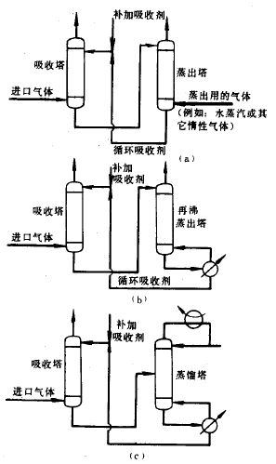
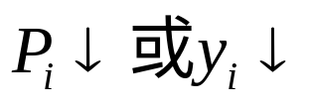
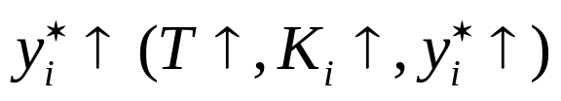

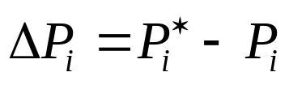
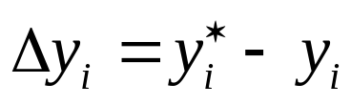
4.2.1 吸收与解吸过程流程
(2) 吸收剂需解吸的吸收装置
蒸汽、惰性气体流程（ P177(a) ）
利用大量惰性气体的（如空气或 贫气）降低液面上的溶质的分压，以使吸收剂中溶质的平衡分压大于它，而达到解吸目的。
化工分离工程
NO.<number>

Slide 9
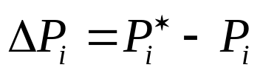
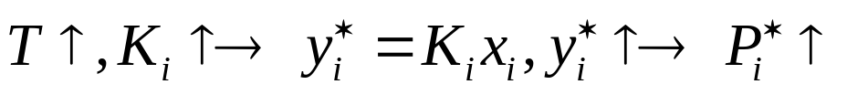
4.2.1 吸收与解吸过程流程
(2) 吸收剂需解吸的吸收装置
间接蒸汽热再生流程（应用最广）（ P177（b） ）
兼顾(a)降低液面上的溶质分压和(b)加速逆反应解吸速率，再生完全。
提高解吸温度
化工分离工程
NO.<number>

Slide 10
4.2.1 吸收与解吸过程流程
(3) 吸收与解吸装置特点
吸收塔
——只有精馏段的精馏塔。
解吸塔
——只有提馏段的精馏塔。
化工分离工程
NO.<number>

Slide 11
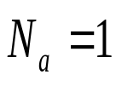
4.2.2 多组分吸收与解吸过程分析
(1) 吸收和解吸过程的设计变量及关键组分
吸收、解吸塔相当于二股进、出料的复杂塔的设计变量及关键组分
可调变量：
——只有一个关键组分，
设计型：已知…吸收剂量→N…
操作型：已知…N , →吸收剂量…
吸收操作中，物系的沸点范围宽，有的组分接近或超过临界点，物系不能按理想溶液处理（非理想性）。
化工分离工程
NO.<number>

Slide 12
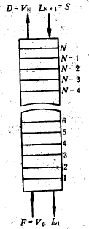
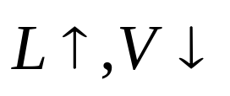
4.2.2 多组分吸收与解吸过程分析
(2) 单向传质过程
吸收过程
气i→溶剂（不挥发）
小
小
——在塔内V、L变化大
——不能作为恒摩尔流。
V
L
解吸过程
——传质方向与吸收过程相反。
大
大
吸收塔
化工分离工程
NO.<number>

Slide 13
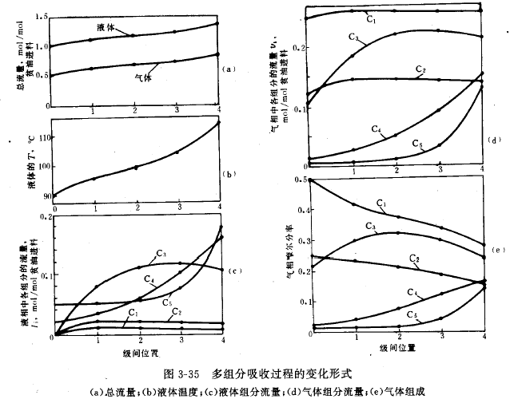
4.2.2 多组分吸收与解吸过程分析
(3) 吸收塔内组分的分布（P179）
化工分离工程
NO.<number>

Slide 14
4.2.2 多组分吸收与解吸过程分析
多组分在吸附塔内的分布
不同组分和不同塔段的吸收程度不同。
难溶组分（即轻组分）——靠近塔顶的几级被吸收。
易溶组分（即重组分）——靠近塔底的几级被吸收。
关键组分才在全塔范围内被吸收。
化工分离工程
NO.<number>

Slide 15
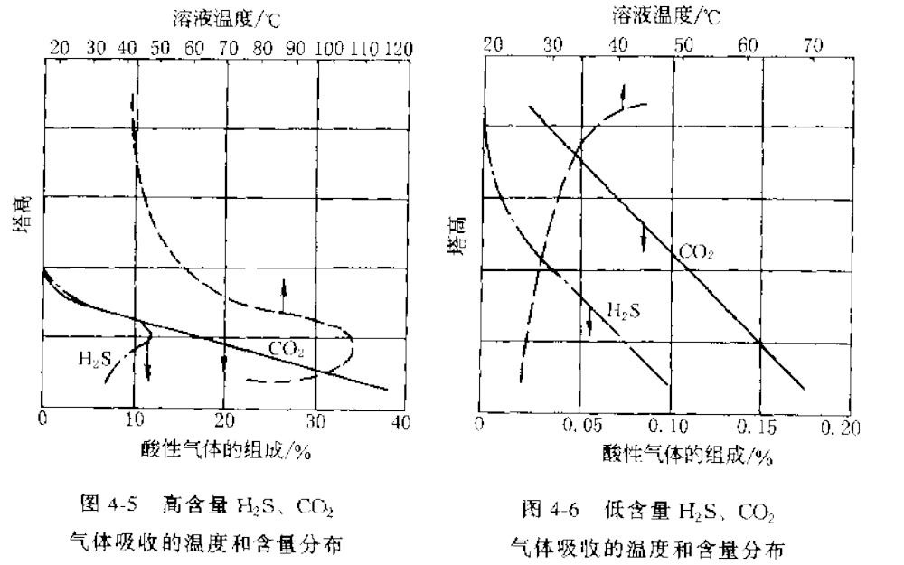
4.2.2 多组分吸收与解吸过程分析
(4) 吸收与解吸过程的热效应（P181）
化工分离工程
NO.<number>

Slide 16


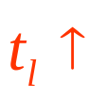
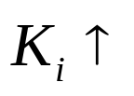
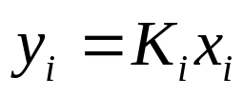
4.2.2 多组分吸收与解吸过程分析
(4) 吸收与解吸过程的热效应（P181）
吸收塔中，溶质从气→液相
上→下 Ｔ↑相变放热→加热液体→增加液体显热
溶解热→使G，L→ →影响吸收过程。
吸收放热（大量溶质的溶解）
过程推动力↓，
化工分离工程
NO.<number>

Slide 17



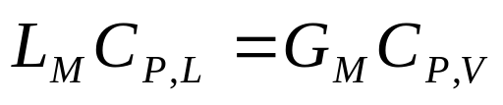
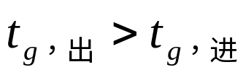
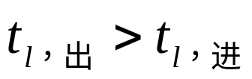
4.2.2 多组分吸收与解吸过程分析
吸收放热 Ｇ→L，产生△t→相间传质的同时发生相间传热。
高浓度溶质：
塔顶 →尾气ｔ与吸收剂ｔ相近，
Ｖ↑ 热→吸收剂ｔ↑
低浓度溶质：
热→气体带出（大部分）Ｌ上→下被冷却
塔底 吸收剂 与原料气ｔ相近。
有明显热效应
化工分离工程
NO.<number>

Slide 18
4.3 多组分吸收和解吸的简捷计算法
吸收过程计算问题
①设计型 已知（吸收剂） L → N =?
②操作型 已知N →L=? 吸收剂用量
吸收过程计算
  吸收过程特点——吸收热△H比较大，塔内气液两相流率（L、V）随塔高而变化大，不能假设为不变；气体溶解热引起的温度变化不能忽略。
  计算过程复杂，需要采用严格计算。
化工分离工程
NO.<number>
简捷计算法——初步阶段操作粗略分析

Slide 19
4.3 多组分吸收和解吸的简捷计算法
吸收过程简捷计算法——吸收因子法——集团法
  (1) 平均吸收因子法
  (2) 平均有效吸收因子法
简捷计算法的应用：
过程设计的初始阶段
对操作做粗略分析
化工分离工程
NO.<number>

Slide 20
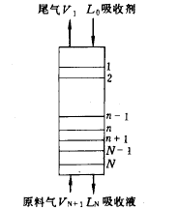
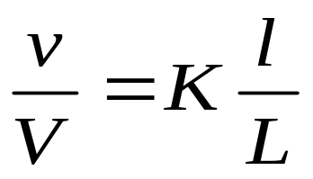
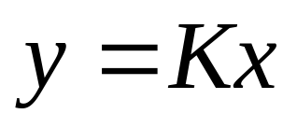
4.3.1 吸收因子法
v_{n}
l_{n-1}
(1) 吸收因子法
n板
公式推导：
l_{n}
v_{n+1}
以v表示气相流股中组分i的流率；以l表示液相流股中组分i的流率，对n板作i组分的物料衡算：
(4-15)
任一组分 i 的相平衡关系可表示为：
图4-7 具有N块理论板的吸收塔示意图
化工分离工程
NO.<number>

Slide 21
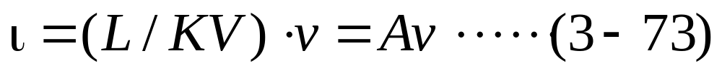
4.3.1 吸收因子法
公式推导：
(4-16)
A定义为吸收因子或吸收系数：
综合考虑了塔内气液两相流率和平衡关系的一个数群；
L/V值大，相平衡常数小，有利于组分的吸收。
化工分离工程
NO.<number>

Slide 22
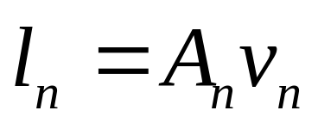
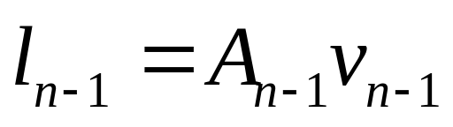
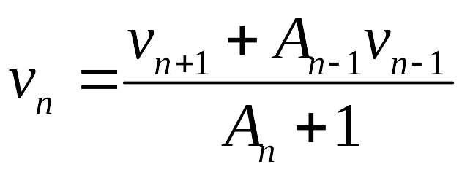
4.3.1 吸收因子法
公式推导：
用吸收因子代入物料衡算式（4-15）消去l_{n}和l_{n-1}
代入式（4-15）得
（4-15）
（4-17）
化工分离工程
NO.<number>

Slide 23

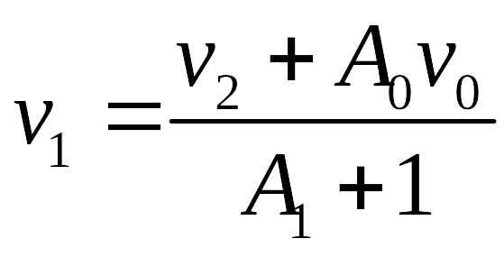
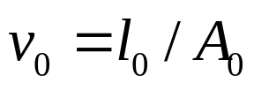
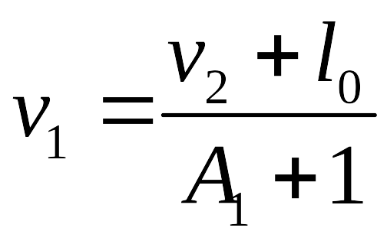
4.3.1 吸收因子法
公式推导：
n=1
（4-17）
（4-18）
（4-19）
v₀—与吸收剂平衡的塔顶气相中组分i （溶质）的流量 ，l₀—吸收剂中组分i（溶质）流量。
化工分离工程
NO.<number>

Slide 24
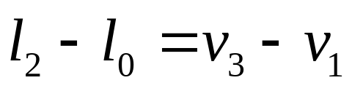
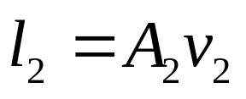
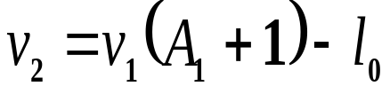
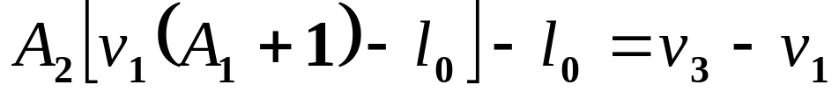
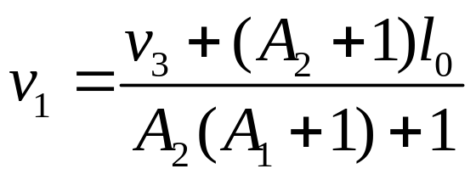
4.3.1 吸收因子法
由n=1板作i组分的物料衡算和相平衡关系得
公式推导：
n=2时
物料衡算:
（4-19）
相平衡关系:
v₁
l₀
l₂
v₃
化工分离工程
NO.<number>

Slide 25
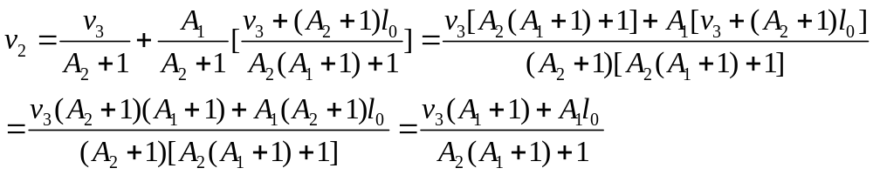
4.3.1 吸收因子法
公式推导：
n=2时：
代人式(4-15)得
（4-15）
式(4-20)
化工分离工程
NO.<number>

Slide 26

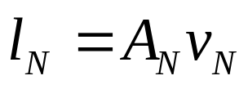
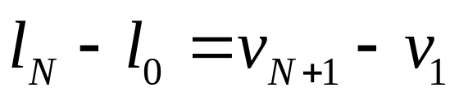
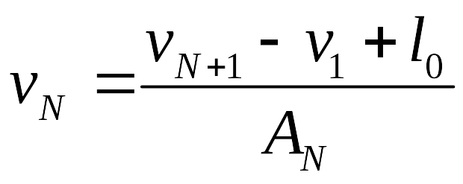
4.3.1 吸收因子法
公式推导：
逐板向下直到N板，N时：
（4-21）
由全塔物料衡算：
（4-22）
由式（4-21）和式（4-21）得：
化工分离工程
NO.<number>

Slide 27
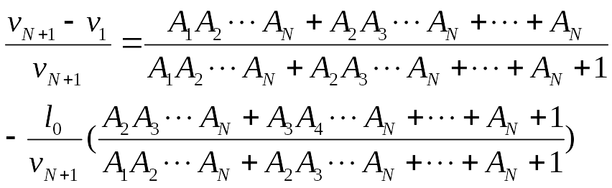
4.3.1 吸收因子法
公式推导：
由式（4-21）和式（4-21）得：
（4-23）
式（4-23）是哈顿-富兰克林（Horton-Franklin）方程，它关联了吸收率、吸收因子和理论板数。
化工分离工程
NO.<number>

Slide 28
4.3.1 吸收因子法
哈顿-富兰克林方程说明：
该（4-23）公式在推导中未作任何假设，是普遍适用的。
  因为各板上的相平衡常数是温度、压力和组成的函数，而这些条件在计算之前是未知的，各板上气液相流率也是未知的，因此，严格按照该式求解吸收率、吸收因子和理论板数之间的关系还是很困难的。
必须对吸收因子的确定进行简化处理。
化工分离工程
NO.<number>

Slide 29
(1) 平均吸收因子法
定义：假定各板上的吸收因子是相同的，即采用全塔平均的吸收因子来代替各板上的吸收因子。
可取在塔顶和塔底条件下吸收因子的平均值;
采用塔顶和塔底温度的平均值作为计算相平衡常数的温度，并根据吸收剂流率和进料气流率计算吸收因子。
该类方法只有在塔内液气比变化不大的情况下才是准确的。
化工分离工程
NO.<number>

Slide 30
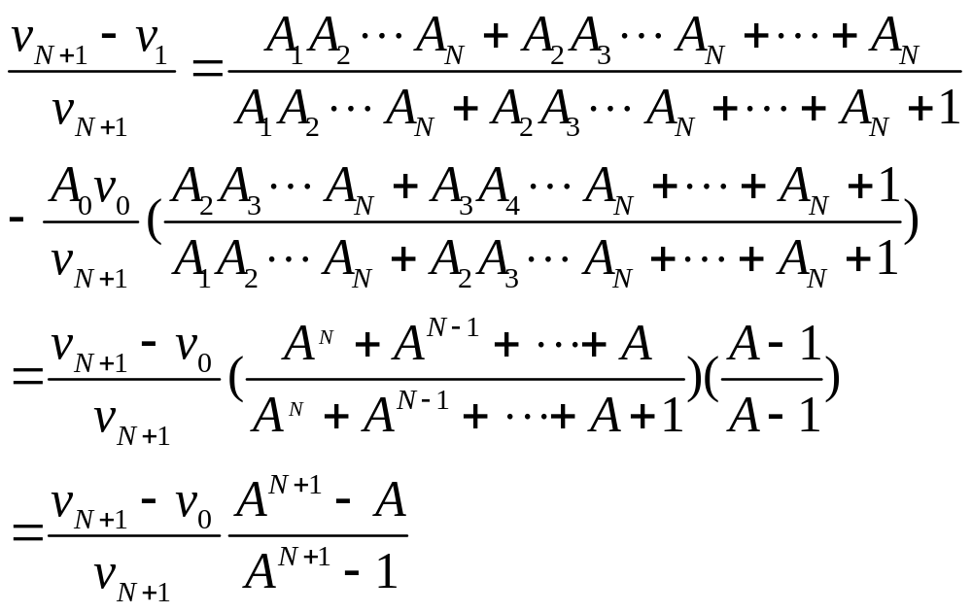
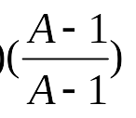
(1) 平均吸收因子法
由（4-23）可得：A₁=A₂=…=A_{N}，l₀=A₀v₀
化工分离工程
NO.<number>

Slide 31
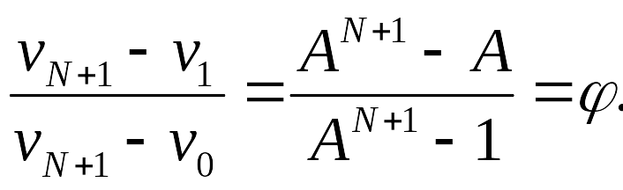
(1) 平均吸收因子法
由上式：
吸收率
（4-24）
v₀—与吸收剂平衡的塔顶气相中组分i （溶质）的流量 。
l₀—吸收剂中组分i （溶质）流量
当吸收剂不含溶质时，v₀=0，l₀=0
式（4-24）所表达的是相对吸收率和吸收因子、理论板数之间的关系，
化工分离工程
NO.<number>

Slide 32
(1) 平均吸收因子法
式（4-24）所表达的是相对吸收率和吸收因子、理论板数之间的关系，为便于计算，克姆塞尔等把其绘制成曲线，如图4-8所示：
当规定了组分的吸收率以及吸收温度和液气比等操作条件时，可查图得到所需的理论板数。
当规定了吸收率和理论板数时，可查图得到吸收因子，从而求得液气比。
化工分离工程
NO.<number>

Slide 33
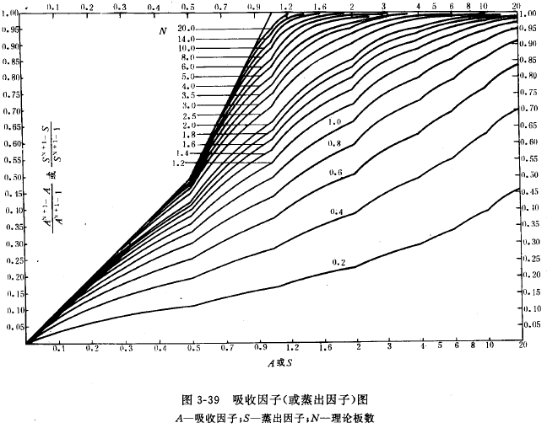
(1) 平均吸收因子法
为便于计算，克姆塞尔等把式（4-24）绘制成曲线，如图4-8所示：
当规定了组分的吸收率以及吸收温度和液气比等操作条件时，可查图得到所需的理论板数。
理论板数
吸收率
当规定了吸收率和理论板数时，可查图得到吸收因子，从而求得液气比。
吸收因子
图4-8
化工分离工程
NO.<number>

Slide 34
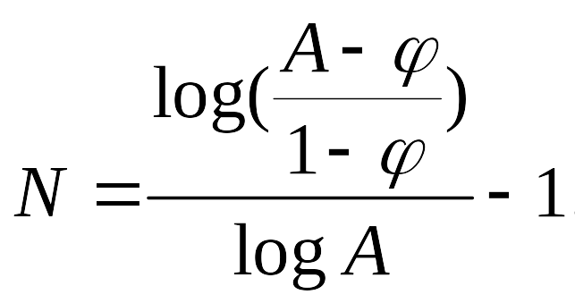
(1) 平均吸收因子法
直接解式（4-24）可用于求解N：
（4-25）
计算步骤：
关键组分的吸收率是根据分离要求决定的，有了关键组分的吸收率，再有关键组分的吸收因子，即可利用图4-8或式（4-25）确定理论板数。
化工分离工程
NO.<number>

Slide 35
(1) 平均吸收因子法
计算步骤：
由关键组分求出液气比和理论板数后，进一步求得非关键组分的吸收因子，
通过查图得到各组分的吸收率，
再由物料衡算定出塔顶尾气量v₁和尾气组成y₁，以及吸收剂用量L₀以及塔底吸收液量L_{N}和组成x_{N}。
化工分离工程
NO.<number>

Slide 36
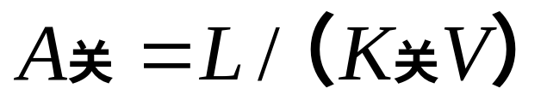
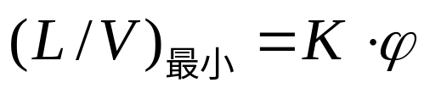
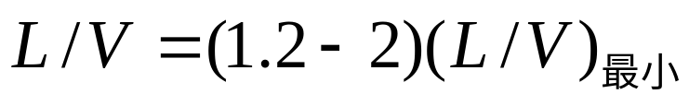
(1) 平均吸收因子法
关键组分的吸收因子：
K_{关}一般取全塔平均温度和压力下的数值，因而,计算A_{关}的关键在于确定操作液气比L/V。
为此，首先要确定最小液气比，它基本上等于最小吸收剂的用量。
在无穷多塔板的条件下，所需吸收剂用量最小。
当N=∞时，由图4-8 可以看出 =A
化工分离工程
NO.<number>

Slide 37
(1) 平均吸收因子法
A = =1
理论板数
吸收率
吸收因子
图4-8
化工分离工程
NO.<number>

Slide 38



[例4-4 ]已知原料气组成为：
组分 CH₄ C₂H₆ C₃H₈ i-C₄H₁₀ n-C₄H₁₀ i-C₅H₁₂ n-C₅H₁₂ n-C₆H₁₄摩尔分率 0.765 0.045 0.035 0.025 0.045 0.015 0.025 0.045
拟用不挥发的烃类液体为吸收剂在板式吸收塔中进行吸收，平均吸收温度为38℃，操作压力为1.013MPa，要求i-C₄H₁₀ 的回收率为90%。
计算：最小液气比；
操作液气比为最小液气比的1.1倍时所需的理论板数；
各组分的吸收率和塔顶尾气的数量和组成；
塔顶应加入的吸收剂量。
解：查得在1.013MPa和38 ℃下各组分的相平衡常数
①计算最小液气比
②计算理论板数
③计算尾气数量和组成
=（A_{i}^{N+1}-A_{i}）/ （A_{i}^{N+1}-1）
④物料衡算得塔顶加入的吸收剂量
化工分离工程
NO.<number>

Slide 39



例4-4
解：查得在1.013MPa和38 ℃下各组分的相平衡常数列于下表。
组分 | 进料中各组分流量v_{i,N+1} kmol/h | 相平衡常数 K_{i} | 吸收因子 A_{i} | 吸收率 | 被吸收量 v_{i,N+1} kmol/h | 塔顶尾气
 |  |  |  |  |  | 各组分流量 V_{i,N+1}（1- ） kmol/h | 组成 y_{i} (mol分数）
CH₄ C₂H₆ C₃H₈ i-C₄H₁₀ n-C₄H₁₀ i-C₅H₁₂ n-C₅H₁₂ n-C₆H₁₄ | 76.5 4.5 3.5 2.5 4.5 1.5 2.5 4.5 | 17.4 3.75 1.3 0.56 0.4 0.18 0.144 0.056
合计 | 100.0
化工分离工程
NO.<number>

Slide 40

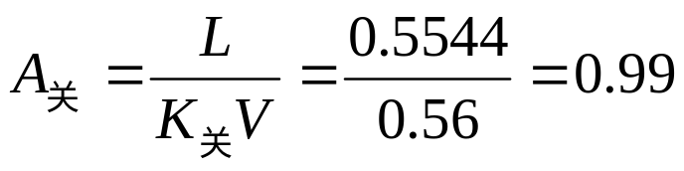
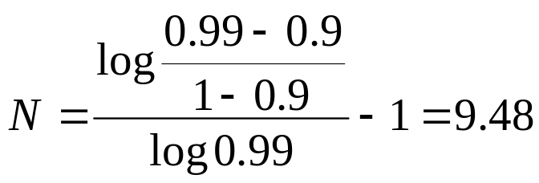
例4-4
① 最小液气比的计算
在最小液气比下，
i-C₄H₁₀ 的回收率为90%
i-C₄H₁₀ 的相平衡常数为0.56
② 理论板数的计算
操作液气比
关键组分i-C₄H₁₀的吸收因子为：
按式（4-82），理论板数为：
化工分离工程
NO.<number>

Slide 41

例4-4
③ 尾气数量和组成的计算
=（A_{i}^{N+1}-A_{i}）/ （A_{i}^{N+1}-1）
A_{i} = L/（VK_{i}）
组分 | 进料中各组分流量v_{i,N+1} kmol/h | 相平衡常数 K_{i} | 吸收因子 A_{i} | 吸收率 | 被吸收量 v_{i,N+1} kmol/h | 塔顶尾气
 |  |  |  |  |  | 各组分流量 V_{i,N+1}（1- ） kmol/h | 组成 y_{i} (mol分数）
CH₄ C₂H₆ C₃H₈ i-C₄H₁₀ n-C₄H₁₀ i-C₅H₁₂ n-C₅H₁₂ n-C₆H₁₄ | 76.5 4.5 3.5 2.5 4.5 1.5 2.5 4.5 | 17.4 3.75 1.3 0.56 0.4 0.18 0.144 0.056 | 0.032 0.148 0.426 0.99 1.386 3.08 3.85 9.9 | 0.032 0.148 0.426 0.90 0.99 1.00 1.00 1.00 | 2.448 0.668 1.491 2.250 4.455 1.500 2.500 4.500 | 74.05 3.834 2.009 0.250 0.045 0.0 0.0 0.0 | 0.923 0.048 0.025 0.003 0.0006 0.0 0.0 0.0
合计 | 100.0 |  |  |  | 19.810 | 80.190 | 1.00
化工分离工程
NO.<number>

Slide 42
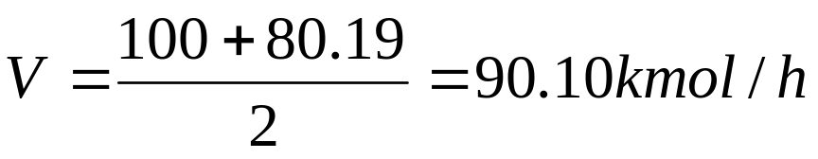
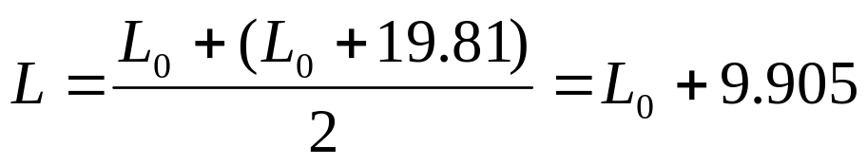
例4-4
④ 塔顶加入的吸收剂量
塔内气体的平均流率为：
塔内液体的平均流率为：
由L/V=0.5544, 得 L₀=40.05 kmol/h
化工分离工程
NO.<number>

Slide 43


(2)平均有效因子法
方法依据：埃迪密斯特(Edmister)提出，采用平均有效吸收因子A_{e}和A_{e}′，代替各板上的吸收因子，并且使式（4-23）左端的吸收率保持不变。
（4-23）
定义：
（4-26）
（4-27）
化工分离工程
NO.<number>

Slide 44



(2) 平均有效因子法
式（4-23）可改写为：
（4-28）
当N=2时
（1）
（2）
化工分离工程
NO.<number>

Slide 45



(2) 平均有效吸收因子法
（1）/（2）得
由（1）得：
化工分离工程
NO.<number>

Slide 46


(2) 平均有效吸收因子法
把只有两块理论板的吸收塔的推导结果引申到具有N块理论板的吸收塔中去，得：
（4-29）
（4-30）
若吸收剂中不含有被吸收组分，即l₀=0，则式（4-28）简化为：
（4-31）
化工分离工程
NO.<number>

Slide 47


(2) 平均有效吸收因子法
计算步骤如下:
①用平均吸收因子
②设尾气
（4-32）
其中，H、h、Q分别为气相和液相的摩尔焓、吸收塔移出的热量 。
化工分离工程
NO.<number>

Slide 48






(2) 平均有效吸收因子法
③估算
a.设各板的吸收率相同，
b.设塔内温度变化与吸收量成正比
④
⑤ 图4-8→ （吸收率）
⑥ 物衡算，计算尾气和出口吸收液的组成（ ）
⑦ 核算假设。
化工分离工程
NO.<number>

Slide 49
作业
P₂₀₅ （9），（10）
化工分离工程
NO.<number>

